Slide 1

Временно исполняющий обязанности руководителя
УФНС России по Архангельской области и Ненецкому автономному округу
Ж.А. Полякова
«Отмена ЕНВД: выбор альтернативных систем налогообложения»
2020

Slide 2

На какую систему налогообложения перейти?
УСН
УПРОЩЕННАЯ СИСТЕМА НАЛОГООБЛОЖЕНИЯ
ДЛЯ ИНДИВИДУАЛЬНЫХ ПРЕДПРИНИМАТЕЛЕЙ И ОРГАНИЗАЦИЙ
НПД
НАЛОГ НА ПРОФЕССИОНАЛЬНЫЙ ДОХОД
ДЛЯ ФИЗИЧЕСКИХ ЛИЦ И ИНДИВИДУАЛЬНЫХ ПРЕДПРИНИМАТЕЛЕЙ
ПСН
ПАТЕНТНАЯ СИСТЕМА НАЛОГООБЛОЖЕНИЯ
ТОЛЬКО ДЛЯ ИНДИВИДУАЛЬНЫХ ПРЕДПРИНИМАТЕЛЕЙ
Организации и ИП, не перешедшие на иной специальный налоговый режим в установленные для этого сроки, автоматически переходят с 1 января 2021 года на общий режим налогообложения.
ЕСХН
ЕДИНЫЙ СЕЛЬСКОХОЗЯЙСТВЕННЫЙ НАЛОГ
ДЛЯ ИНДИВИДУАЛЬНЫХ ПРЕДПРИНИМАТЕЛЕЙ И ОРГАНИЗАЦИЙ

Slide 3
Упрощенная система налогообложения
для индивидуальных предпринимателей и организаций
УСН
Основные ограничения: | численность работников не более 100 человек (130 человек); доход не превышает 150 млн. рублей в год (200 млн. рублей); остаточная стоимость основных средств не более 150 млн. рублей. Полный перечень ограничений прописан в пункте 3 статьи 346.12 НК РФ.
Налоговые ставки: | 6 % при выборе объекта налогообложения «доходы»; Законом Архангельской области от 27.04.2020 № 254-16-ОЗ на 2020-2021 гг. установлено применение налоговой ставки 4 %. 15 % при выборе объекта налогообложения «доходы-расходы». Законом Архангельской области от 30.09.2019 № 131-10-ОЗ установлено применение налоговых ставок 8 и 10 % при выполнении указанных в законе условий.
Применение режима заменяет уплату: | налога на прибыль – для ЮЛ; НДФЛ с доходов, полученных от предпринимательской деятельности – для ИП; НДС (кроме НДС при импорте товаров и НДС в качестве налогового агента); налога на имущество, используемого в предпринимательской деятельности (за исключением объектов недвижимости, налоговая база по которым определяется как их кадастровая стоимость).
Основные обязанности: | отчетность 1 раз в год; авансовые платежи уплачиваются ежеквартально; необходимо вести книгу учета доходов и расходов.

Slide 4
Патентная система налогообложения
только для индивидуальных предпринимателей
ПСН
ВОСПОЛЬЗУЙТЕСЬ КАЛЬКУЛЯТОРОМ НА САЙТЕ ФНС РОССИИ
Основные ограничения: | средняя численность наемных работников не должна превышать 15 человек; доход не превышает 60 млн. рублей в год.
Налоговая ставка: | 6 % Законом Архангельской области от 19.11.2012 № 574-35-ОЗ на 2020 г. установлено применение ПСН, исходя из потенциально возможного к получению ИП годового дохода в размере 1 рубля.
Применение режима заменяет уплату: | НДФЛ в части доходов, полученных при осуществлении видов предпринимательской деятельности, в отношении которых применяется ПСН; НДС (кроме НДС при импорте товаров и НДС в качестве налогового агента); налога на имущество, используемого при осуществлении видов предпринимательской деятельности, в отношении которых применяется ПСН (за исключением объектов недвижимости, налоговая база по которым определяется как их кадастровая стоимость).
Основные обязанности: | налог уплачивается 2 раза в год (в случае получения патента на срок от шести месяцев до календарного года); необходимо вести книгу учета доходов.
Примечание:
Отчетность при ПСН не представляется;
Патент выдается с любой даты на период от 1 до 12 месяцев включительно в пределах календарного года.

Slide 5
Единый сельскохозяйственный налог
для индивидуальных предпринимателей и организаций
ЕСХН
Налоговая ставка: | 6 %
Применение режима заменяет уплату: | налога на прибыль – для ЮЛ; НДФЛ с доходов, полученных от предпринимательской деятельности – для ИП; налога на имущество (в части имущества, используемого при производстве сельскохозяйственной продукции).
Основные обязанности: | отчетность 1 раз в год; авансовые платежи (за полугодие); необходимо вести книгу учета доходов и расходов.
Примечание:
Организации и ИП могут перейти на уплату ЕСХН, в случае если доля дохода от сельскохозяйственной деятельности за календарный год составляет не менее 70 %;
С 1 января 2019 года налогоплательщики ЕСХН признаются налогоплательщиками НДС.
При соблюдении условий п. 1 ст. 145 НК РФ, налогоплательщики, применяющие ЕСХН, имеют право на освобождение от исполнения обязанностей налогоплательщика НДС.

Slide 6
Налог на профессиональный доход,
налог для «самозанятых»
для физических лиц и индивидуальных предпринимателей
НПД
Основные ограничения: | нельзя привлекать работников; доход не должен превышать 2,4 млн. рублей в год (от ведения деятельности на НПД); нельзя совмещать с иными налоговыми режимами; нельзя осуществлять отдельные виды деятельности
Ставки налога и налоговый вычет: | 4% - с доходов от физических лиц; 6% - с доходов от юридических лиц и ИП; 10 000 руб. – налоговый вычет
Применение режима заменяет уплату: | НДФЛ в отношении доходов, являющихся объектом обложения налогом на профессиональный доход; НДС (кроме НДС при импорте товаров и НДС в качестве налогового агента)
Особенности применения: | работа без статуса индивидуального предпринимателя (простая регистрация в мобильном приложении, на сайте ФНС России, через ЛК или через банк); приложение обеспечивает всё взаимодействие между самозанятым и налоговыми органами, не требуя личного визита в инспекцию; нет обязанности уплачивать фиксированные страховые взносы (однако, их можно уплачивать в добровольном порядке)

Slide 7
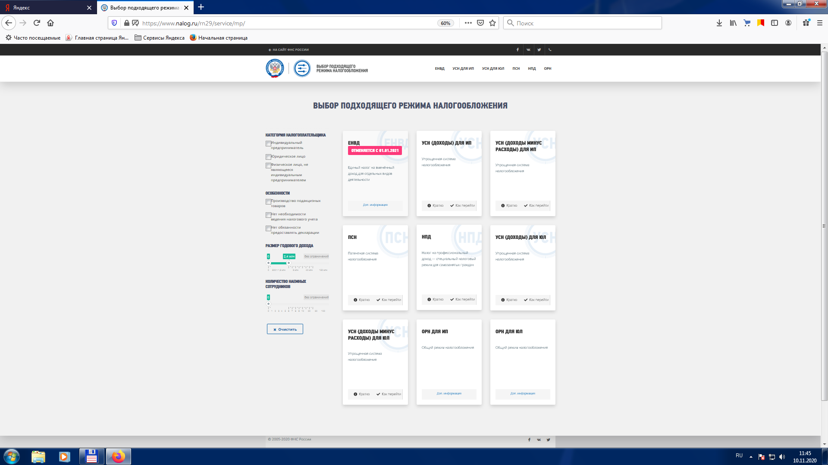
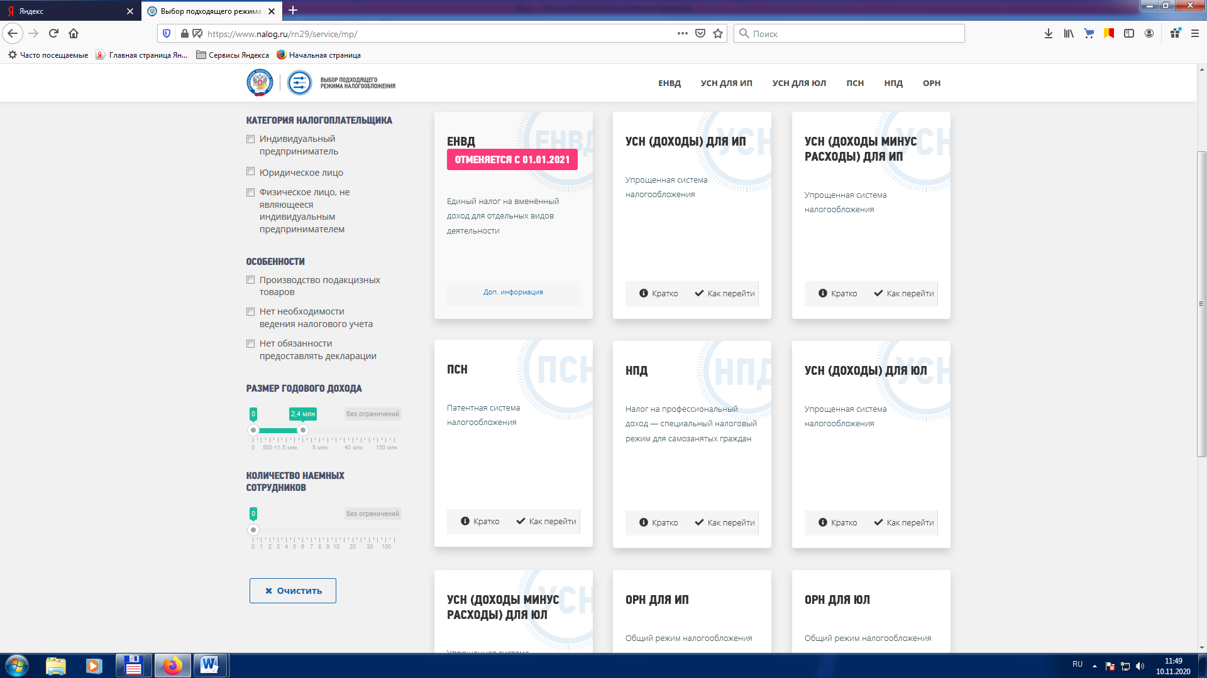
Использование бесплатного сервиса ФНС России
«Выбор подходящего режима налогообложения»
Сменные критерии

Slide 8
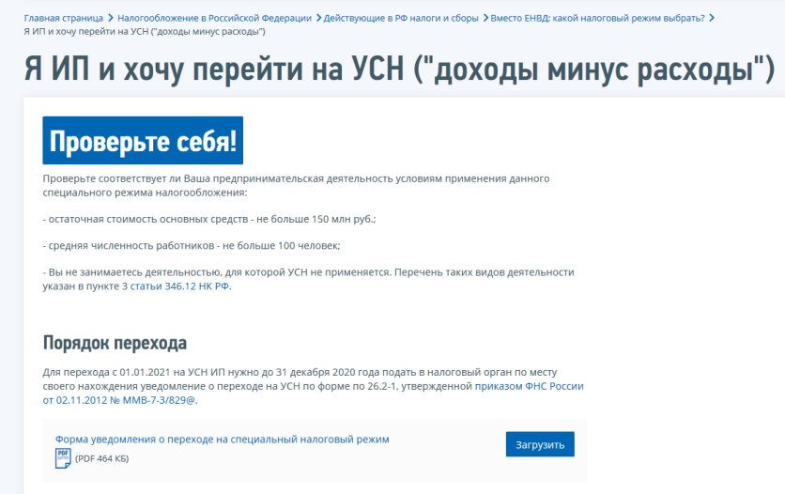
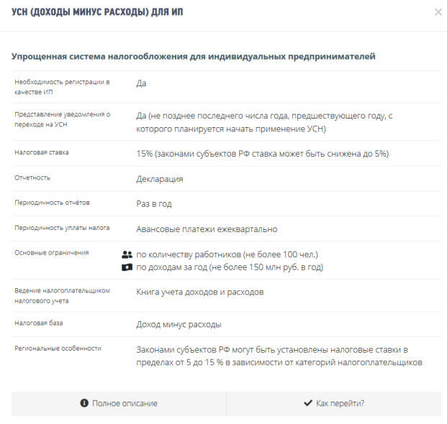
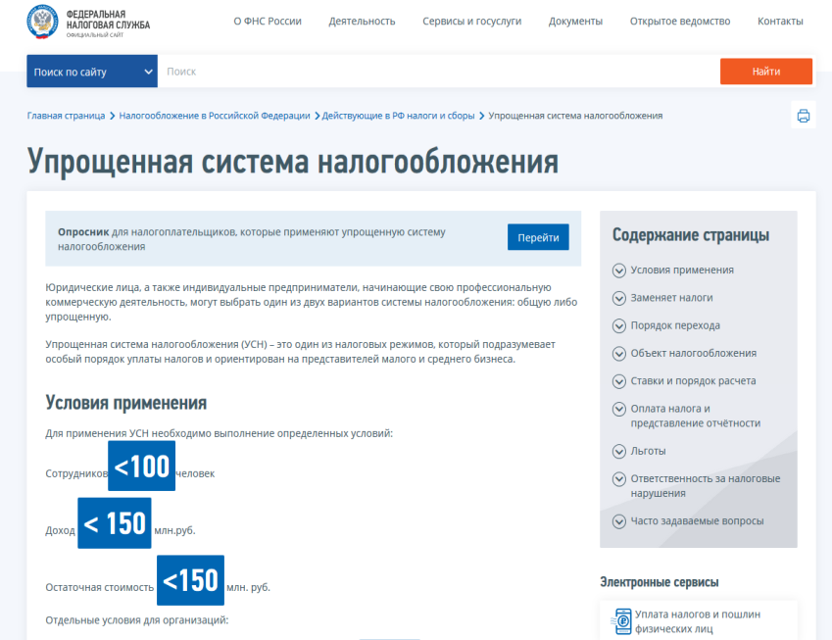
Использование бесплатного сервиса ФНС России
«Выбор подходящего режима налогообложения»
Как перейти
Краткое описание
Полное описание

Slide 9
Изменения в применении спецрежимов
Введена возможность продолжения применения УСН при незначительном превышении пределов по объему доходов и численности сотрудников (по повышенным ставкам - 8% и 20%)
Рассматривается вопрос об отмене представления деклараций по УСН с объектом налогообложения «доходы» (принят в 1 чтении)
Рассматривается вопрос об уменьшении платежа на ПСН на сумму уплаченных страховых взносов и пособий по временной нетрудоспособности
(принят в 3 чтении)
Рассматривается вопрос о расширении перечня видов деятельности для применения ПСН (приближенному к перечню для ЕНВД) (принят в 3 чтении)
Рассматривается вопрос об увеличении до 150 кв. м. площади торгового зала (зала обслуживания посетителей) при применении ПСН (принят в 3 чтении)

Slide 10
Пониженные налоговые ставки по УСН, действующие на территории Архангельской области
Ставка, % | Категории налогоплательщиков | Условия предоставления налоговой льготы | Период действия налоговой льготы
10 %, 8 % | ЮЛ и ИП («Доходы – расходы») | 1) Осуществление определенных видов деятельности 2)Отсутствие на конец налогового периода, в котором применена пониженная ставка, неисполненной обязанности по уплате налогов, сборов и страховых взносов; 2) Среднесписочная численность наемных работников составляет не менее 3 человек; 3) Не менее 70 процентов общего дохода от реализации товаров (работ, услуг) составил доход от вида деятельности, указанного в законе АО. | 01.01.2020 -31.12.2022
8 % | ЮЛ и ИП («Доходы – расходы») | 1) Отсутствие неисполненной обязанности по уплате налогов, сборов и страховых взносов; 2) Среднесписочная численность наемных работников, составляет не менее 5 человек; 3) Среднесписочная численность наемных работников, составляет не менее 90 процентов или снижена не более чем на одного наемного работника по сравнению с прошлым налоговым периодом | 01.01.2020 -31.12.2022
4 % | ЮЛ и ИП («Доходы») | Условий не установлено. | 01.01.2020 -31.12.2021
0 % | ИП («Доходы – расходы», «Доходы») | 1) Налогоплательщик зарегистрирован в качестве ИП после вступления в силу соответствующего закона АО; 2) Осуществление видов деятельности, поименованных в законе; 3) Принцип непрерывности применения нулевой ставки (непрерывно в течение двух налоговых периодов); 4) Не менее 70 процентов общего дохода от реализации товаров (работ, услуг) составил доход от вида деятельности, указанного в законе АО; 5) Ограничение по уровню дохода .(не более 68,82 млн. руб.) | 07.04.2015-31.12.2020 (действие продлено до 31.12.2023 г.)

Slide 11
Преференции при применении патентной системы налогообложения на территории Архангельской области
 | Условия предоставления | Период действия
Потенциально возможный к получению годовой доход = 1 руб. | Условие применения льготы в случае получения патента после вступления в силу закона (28.04.2020) – получение патента по тому же виду деятельности, по которому ранее осуществлялась деятельность также на основании патента. | 01.01.2020 - 31.12.2020
0 % | Налогоплательщик зарегистрирован в качестве ИП после вступления в силу соответствующего закона АО; Осуществление видов деятельности, указанных в законе; Принцип непрерывности применения нулевой ставки (непрерывно не более 2-х налоговых периодов в пределах 2-х календарных лет). | 07.04.2015-31.12.2020 (действие продлено до 31.12.2023 года)

Slide 12
Как перейти на другой режим налогообложения
УСН
ЕСХН
ПСН
НПД
Уведомление по форме 26.2-1 в срок не позднее 31 декабря 2020 года
Уведомление по форме 26.1-1 в срок не позднее 31 декабря 2020 года
Заявление на получение патента по форме № 26.5-1 в срок не позднее 10 дней до начала применения ПСН
Регистрация через бесплатное мобильное приложение «Мой налог» или веб-кабинет «Мой налог»
Заявление на получение патента можно подать в любой территориальный налоговый орган
Уведомление о переходе на УСН или ЕСХН необходимо представить в налоговый орган по месту жительства ИП (месту нахождения организации)
Уведомление (заявление) о применении выбранного режима налогообложения можно подать: | лично; через Личный кабинет ИП; по телекоммуникационных каналам связи (ТКС); почтовым отправлением с описью вложения.

Slide 13

Актуальные вопросы, связанные с прекращением действия ЕНВД
Подавать заявление о снятии с учета в качестве плательщика ЕНВД не требуется. Снятие с учета будет произведено автоматически.
Если ранее было подано заявление о применении УСН (совмещение с ЕНВД) и выбранный объект налогообложения Вас устраивает, то подавать новое заявление нет необходимости - вся деятельность будет переведена на УСН.
Перерегистрация ККТ в налоговом органе при изменении системы налогообложения не производится – требуется перенастройка кассового аппарата.
Патентная система может совмещаться с другими системами налогообложения (с УСН, ЕСХН, общей системой). Налог на профессиональный доход с другими системами налогообложения не совмещается.

Slide 14
Спасибо за внимание!

